Slide 1


ANDIJON VILOYATI PEDAGOGLARNI YANGI METODIKALARGA
O’RGATISH MILLIY MARKAZI
6.1
MODUL
4- mavzu
MATEMATIK SAVODXONLIKNI BAHOLASH
Z.A.Axmedova – Aniq va tabiiy fanlar metodikasi kafedrasi
E-mail: zulnuraxonaxmedova@gmail.com

Slide 2
MATEMATIK SAVODXONLIKNI BAHOLASH
Matematika fanidan PISA tadqiqotlari topshiriqlarini baholashning o‘ziga xos xususiyatlari
Matematik savodxonlikni baholash mezonlari
PISA topshiriqlaridan namunalar va ularning tahlili
PISA tadqiqotlariga o‘quvchilarni tayyorlash bo‘yicha yo‘l-yo‘riqlar va uslubiy tavsiyalar
PISA topshiriqlaridan namunalar

Slide 3
TOPSHIRIQLARINI BAHOLASHNING O‘ZIGA XOS XUSUSIYATLARI
PISA-2022 da topshriqlarning faoliyat turlariga qarab taqsimlanishi
Faoliyat turlari |  | Topshiriqlar umumiy soniga nisbatan salmog‘i (foizlarda)
Mulohaza yuritish |  | 25 %
Masala yechish: | ifodalash | 25 %
 | qo‘llash | 25 %
 | talqin qilish va baholash | 25 %
Jami |  | 100 %

Slide 4
TOPSHIRIQLARINI BAHOLASHNING O‘ZIGA XOS XUSUSIYATLARI
PISA-2022 da topshriqlarning fanning qaysi mazmun sohasiga tegishli ekanligiga qarab taqsimlanishi
Mazmun sohasi | Topshiriqlar umumiy soniga nisbatan salmog‘i (foizlarda)
1. Miqdorlar | 25 %
2. Fazo va shakl | 25 %
3. O’zgarishlar va munosabatlar | 25 %
4. Ma’lumotlar va aniqmasliklar | 25 %
Jami | 100 %

Slide 5
TOPSHIRIQLARINI BAHOLASHNING O‘ZIGA XOS XUSUSIYATLARI
PISA-2022 da topshriqlarning qaysi kontekst turkumiga tegishli ekanligiga qarab taqsimlanishi
Kontekst turkumi | Topshiriqlar umumiy soniga nisbatan salmog‘i (foizlarda)
1. Shaxsiy faoliyat | 25 %
2. Kasbiy faoliyat | 25 %
3. Ijtimoiy faoliyat | 25 %
4. Ilmiy faoliyat | 25 %
Jami | 100 %

Slide 6
MATEMATIK SAVODXONLIK DARAJALARI
Matematik savodxonlikning quyidagi 6 ta darajasi ajratiladi:
Quyi (1- va 2-) daraja: Berilgan murakkab bo‘lmagan vaziyat tavsifini (kontekstni) matematik tilga ko‘chirish va yaxshi tanish matematik bilimlarni tanish vaziyatga to‘g‘ridan-to‘g‘ri qo‘llash talab qilinadigan nisbatan tanish muammoli vaziyatni o‘rganish;
O‘rta (3- va 4-) daraja: Ma’lumotlar matn, grafik yoki jadval ko‘rinishida berilgan va vaziyatni tahlil qilish uchun ularni o‘zaro bog‘lash talab qilinadigan, nisbatan murakkabroq, oldin tanishilgan, lekin amalda ko‘rilmagan muammoli vaziyatni o‘rganish;
Yuqori (5- va 6-) daraja: Murakkab mulohazalar yuritish, ijodiy yondashish, mustaqil vaziyatning matematik modelini qurish, uni dallilash va muammoni yechish usulini yartish talab qilinadigan notanish muammoli vaziyatni o‘rganish.

Slide 7
TOPSHIRIQLARINI BAHOLASHNING O‘ZIGA XOS XUSUSIYATLARI
PISA-2022 tadqiqoti sinovlari kompyuter yordamida o‘tkaziladi va baholanadi. Kompyuter yordamida baholash quyidagi qo‘shimcha imkoniyatlarni yaratadi:
Topshiriqlarni yangi dinamik (harakatli) formatlarda taqdim qilish;
Hayotiy vaziyatlar haqidagi katta hajmdagi real ma’lumotlarni taqdim qilish;
O‘quvchilar o‘zgaruvchan qiymatlarni o‘zgartirish orqali o‘rganishlari mumkin bo‘lgan matematik modellar yoki simulyatsiyalarni yaratish;
Adaptiv (moslashuvchan) baholash.
Shu bilan birga, kompyuter savodxonligi bilan bog‘liq qator muammolarni ham keltirib chiqarishi mumkin.

Slide 8
TOPSHIRIQLARINI BAHOLASHNING O‘ZIGA XOS XUSUSIYATLARI
Kompyuter yordamida o‘quvchilar matematik savodxonligini adaptiv (moslashuvchan) baholash - qoloq va yaxshi o‘zlashtiradigan o‘quvchilarning nimalarga qodirligini aniqroq aniqlash imkonini beradi.
O’quvchilarning taqdim qilingan topshiriqlarga berayotgan javoblari asosida kompyuter tomonidan ularga yanada individuallashtirilgan topshiriqlar beriladi.
Qoloq o‘quvchga berilgan standart savollarga javob bera olmasa, unga yanada osonlashtirilgan savollar beriladi. Yaxshi javob berayotgan o‘quvchiga esa, standart savollardan qiyinroq bo‘lgan topshiriqlar taqdim qilinadi.
Bu - o‘zlashtirish shkalasining pastki va yuqori qismlarida o‘quvchilarning nimaga qodirligini haqida yanada aniqroq va to‘laroq ma’lumotlar to‘plash imkoniyatini beradi.

Slide 9

KOMPYUTER FORMATIDA

Slide 10
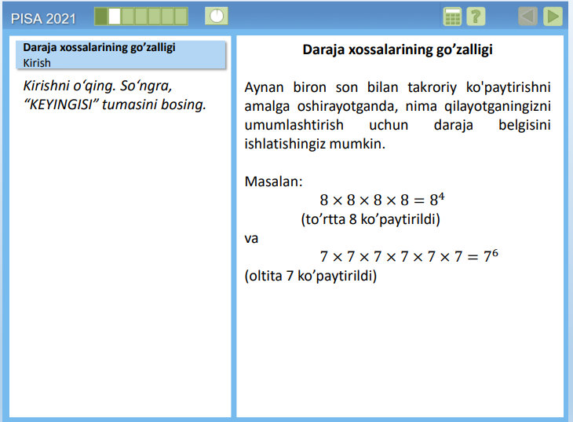

Slide 11
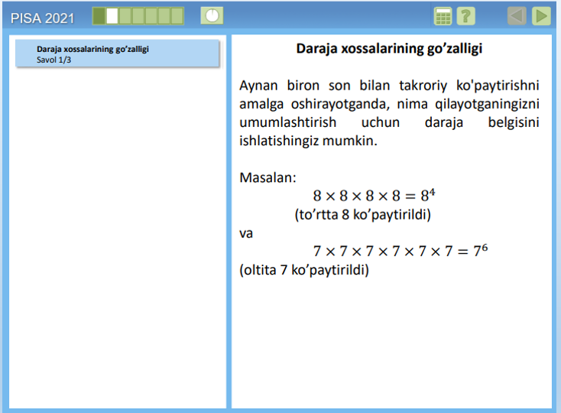
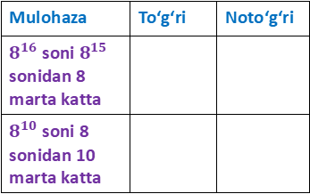
O‘ng tomondagi “Daraja xossalarining go‘zalligi” ga qarang. Quyidagi mulohazalarning har biri uchun “To‘g‘ri” yoki “Noto‘g‘ri” tugmalarning birini tanlang.
Mulohaza | To‘g‘ri | Noto‘g‘ri
$8^{16}$ soni $8^{15}$ sonidan 8 marta katta
$8^{10}$ soni 8 sonidan 10 marta katta

Slide 12
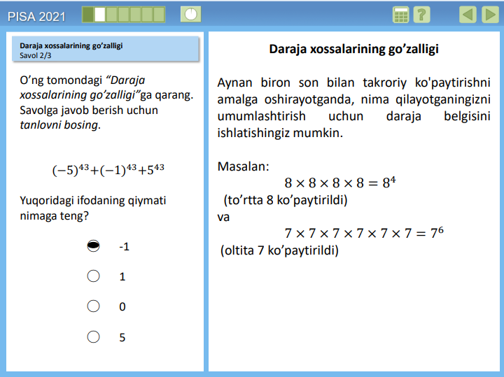

Slide 13
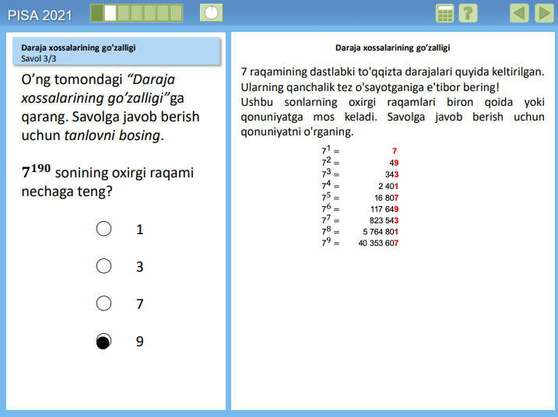
190 : 4 = 47 (qoldiq 2)

Slide 14
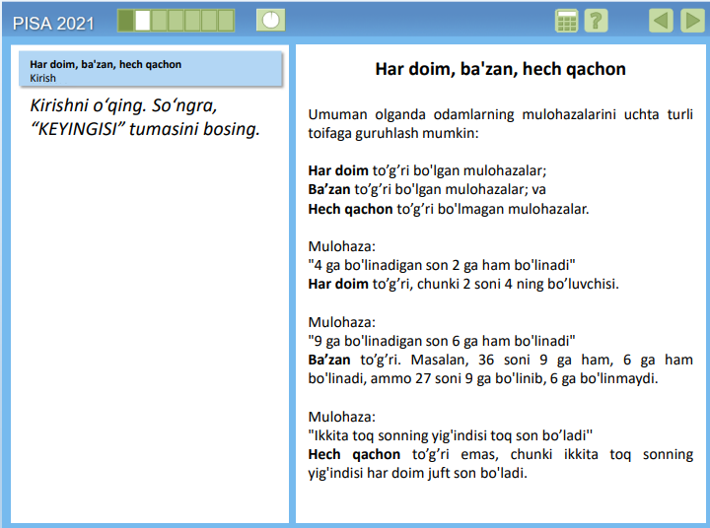

Slide 15
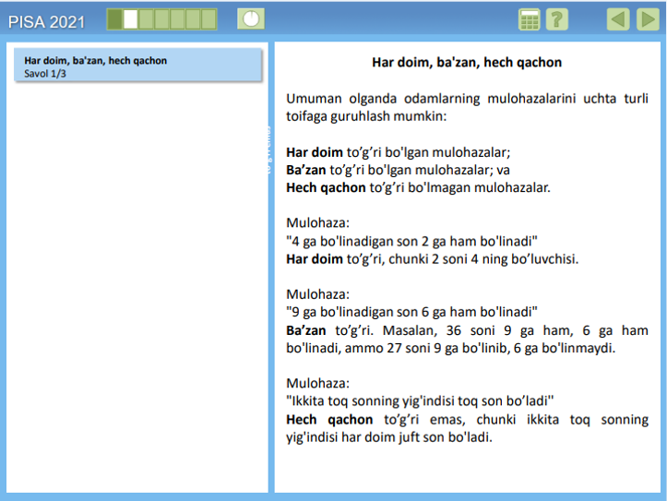
Har bir mulohazaning har doim to‘g‘ri, ba’zan to‘g‘ri yoki hech qachon to‘g‘ri emasligini aniqlab belgilang.
Mulohaza | har doim to‘g‘ri | ba’zan to‘g‘ri | hech qachon to‘g‘ri emas
14 yoshli qiz bolaning bo‘yi nech bo‘lma-ganda hatotida bir marta hozirgi bo‘yining yarmiga teng bo‘lgan
14 yoshli qiz bolaning bo‘yi 10 yoshli qiz bola-ning bo‘yidan uzunroq

Slide 16
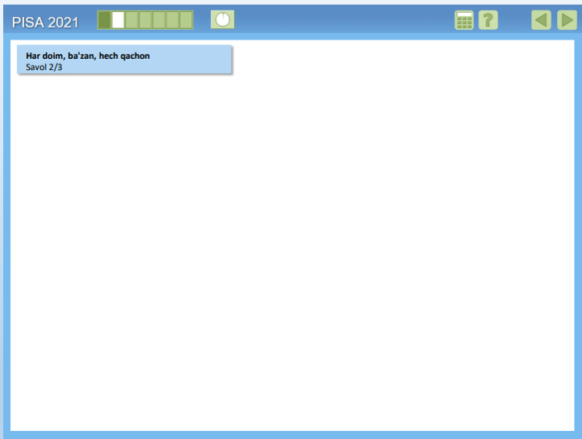
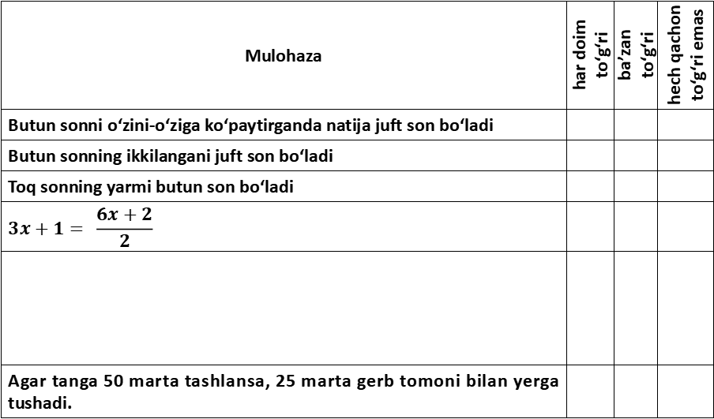
Har bir mulohazaning har doim to‘g‘ri, ba’zan to‘g‘ri yoki hech qachon to‘g‘ri emasligini aniqlab belgilang.
Mulohaza | har doim to‘g‘ri | ba’zan to‘g‘ri | hech qachon to‘g‘ri emas
Butun sonni o‘zini-o‘ziga ko‘paytirganda natija juft son bo‘ladi
Butun sonning ikkilangani juft son bo‘ladi
Toq sonning yarmi butun son bo‘ladi
$$3x+1= \frac{6x+2}{2}$$
Agar tanga 50 marta tashlansa, 25 marta gerb tomoni bilan yerga tushadi.
A
B
A shaklning perimetri B shaklning parametridan katta

Slide 17
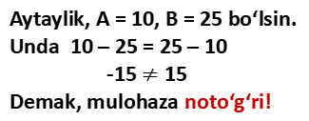
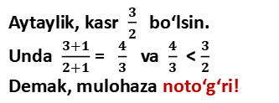
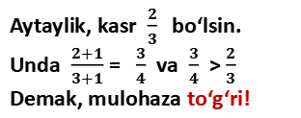
Quyidagi mulohazalarning har biri ba’zan to‘g‘ri.
Mulohazalarning har biri qachon to‘g‘ri va qachon to‘g‘ri bo‘lmasligiga misol keltiring
Mulohaza | Mulohaza ba’zan to‘g‘ri bo‘lishiga misol | Mulohaza ba’zan noto‘g‘ri bo‘lishiga misol
Tangalarining soni eng ko‘p odamning puli eng ko‘p bo‘ladi
A – B = B – A
Agar kasrning surat va maxrajiga bir xil sonni qo‘shsak, kasrning qiymati oshadi
Aytaylik, tangalar qiymati bir xil bo‘lsin. 1-odamda 5 ta 500 somlik tanga, jami 2500 so‘m, 2-odamda 10 ta 500 so‘mlik tanga, jami 5000 so‘m pul bor bo‘lsin. Unda 2-odamning puli ko‘p bo‘ladi.
Demak, mulohaza to‘g‘ri!
Aytaylik, tangalar qiymati bir xil bo‘lmasin. 1-odamda 5 ta 500 somlik tanga, jami 2500 so‘m, 2-odamda 10 ta 100 so‘mlik tanga, jami 1000 so‘m pul bor bo‘lsin. Unda 2-odamning puli kam bo‘ladi.
Demak, mulohaza noto‘g‘ri!
Aytaylik, A = B = 25 bo‘lsin. Unda 25 – 25 = 25 – 25
0 = 0
Demak, mulohaza to‘g‘ri!
Aytaylik, A = 10, B = 25 bo‘lsin.
Unda 10 – 25 = 25 – 10
-15 $≠$ 15
Demak, mulohaza noto‘g‘ri!
Aytaylik, kasr $\frac{2}{3}$ bo‘lsin. Unda $\frac{2+1}{3+1}$ = $\frac{3}{4}$ va $\frac{3}{4}$ > $\frac{2}{3}$
Demak, mulohaza to‘g‘ri!
Aytaylik, kasr $\frac{3}{2}$ bo‘lsin.
Unda $\frac{3+1}{2+1}$ = $\frac{4}{3}$ va $\frac{4}{3}$ < $\frac{3}{2}$ Demak, mulohaza noto‘g‘ri!

Slide 18
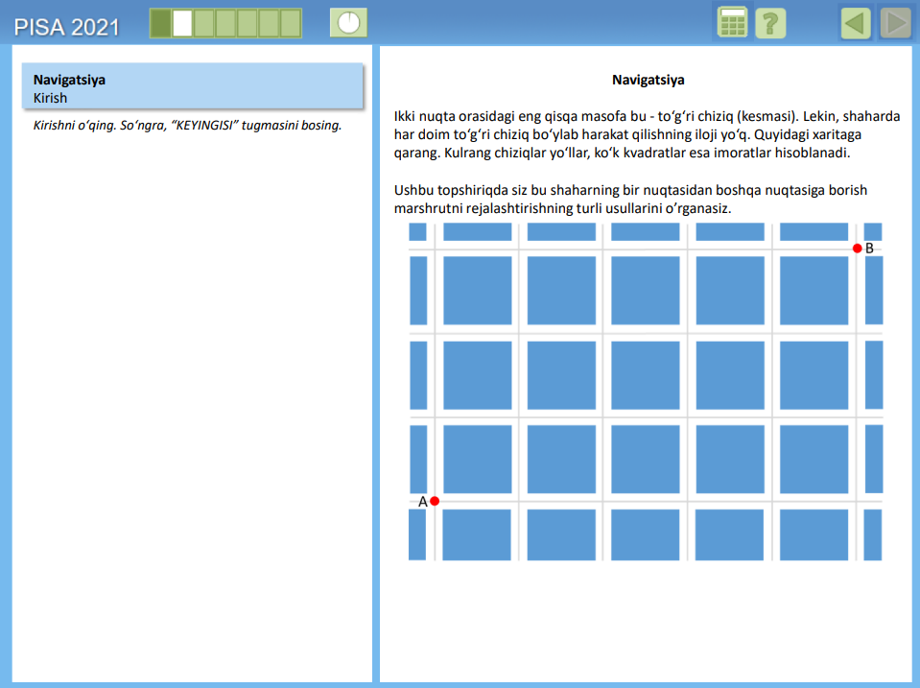

Slide 19
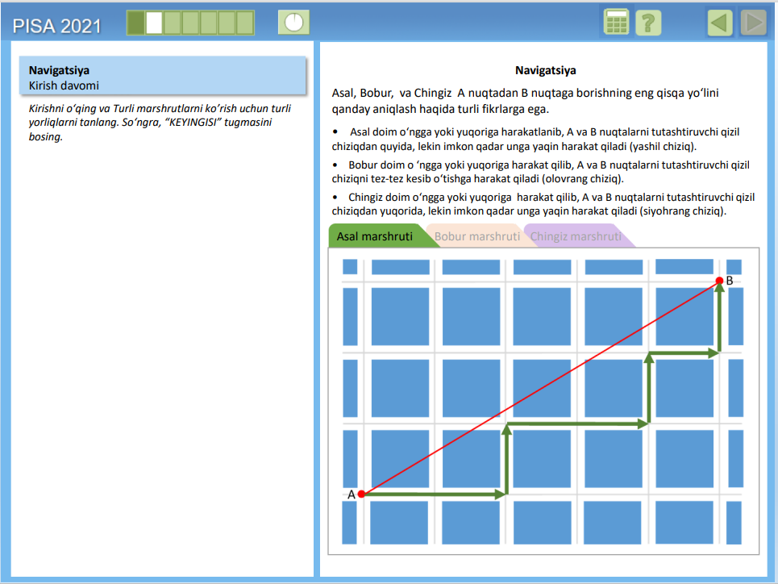

Slide 20
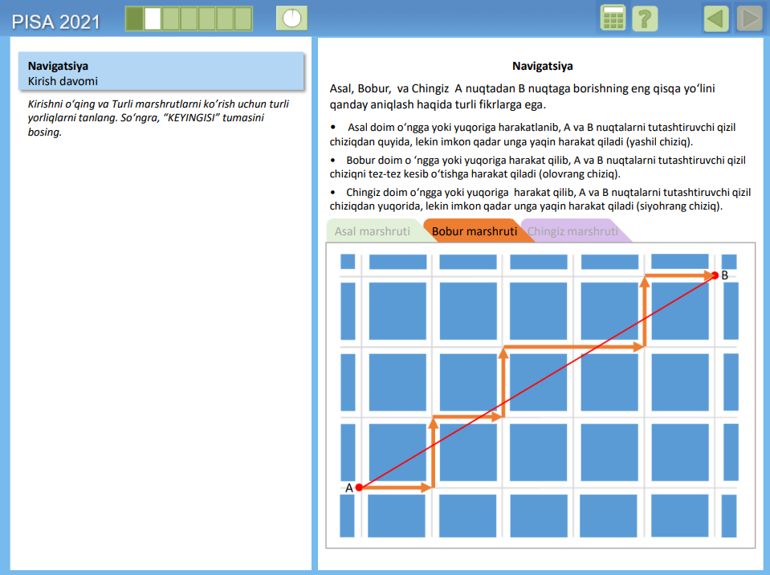

Slide 21
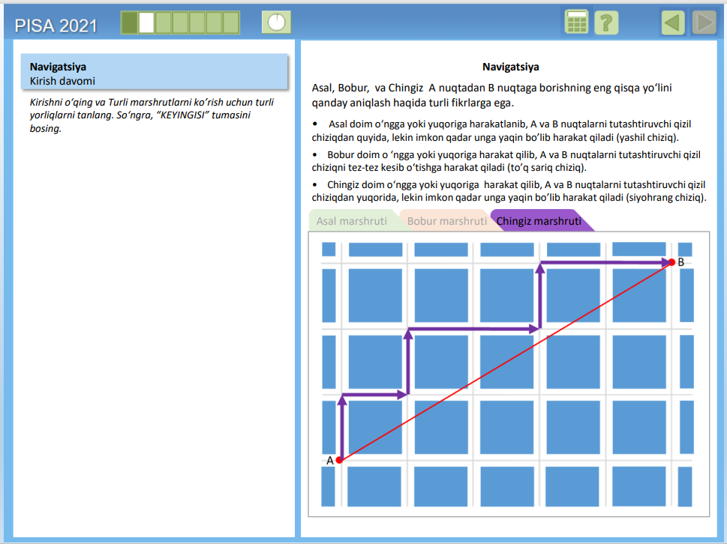

Slide 22
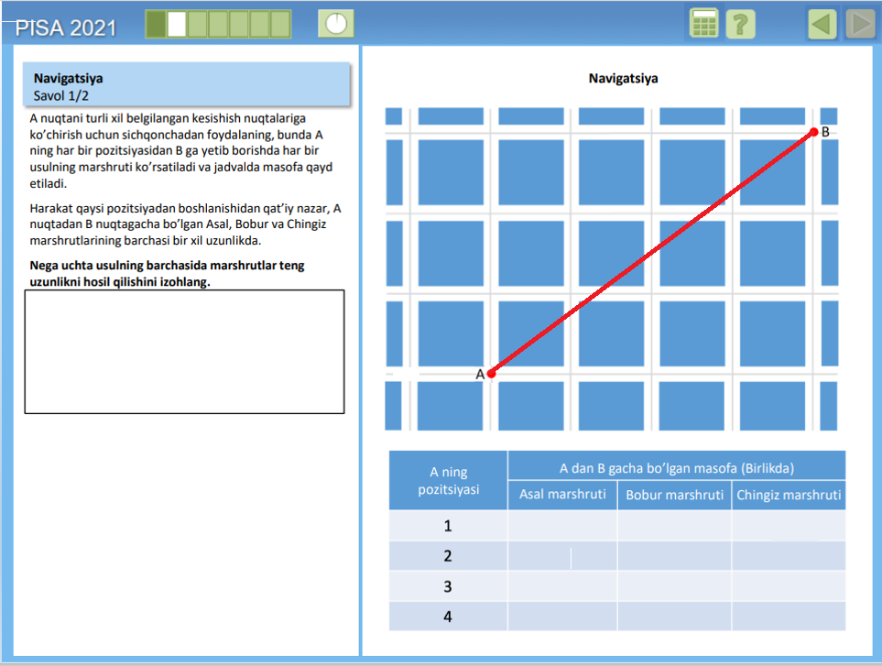
7

Slide 23
7
7

Slide 24
7
7
7

Slide 25
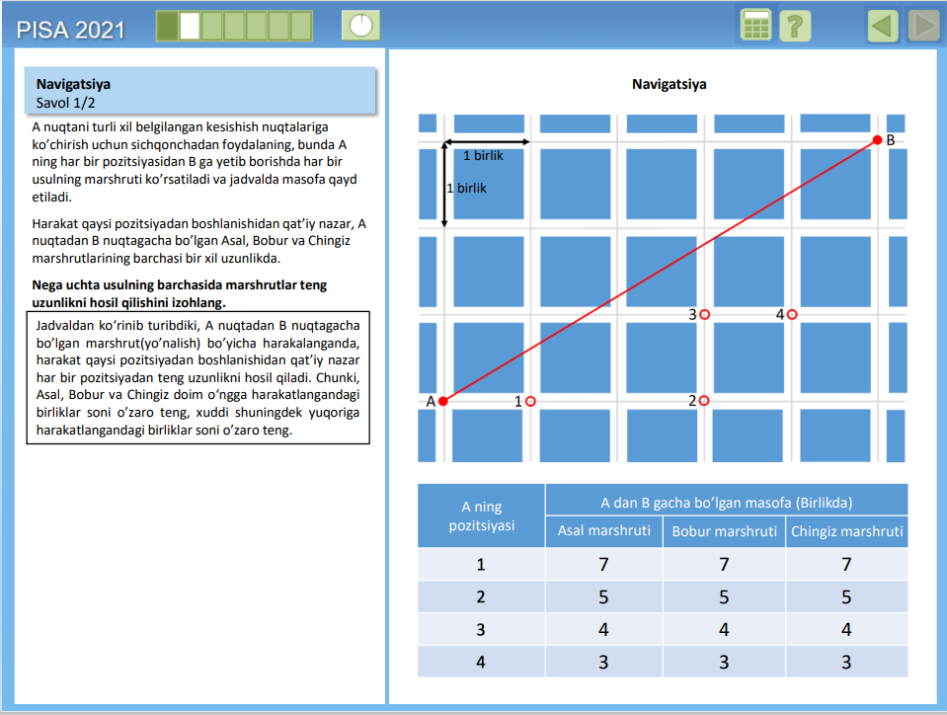

Slide 26
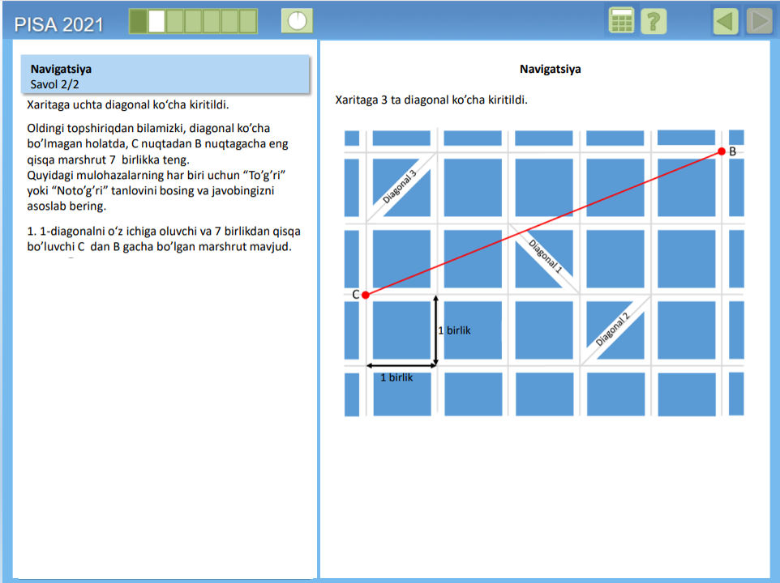
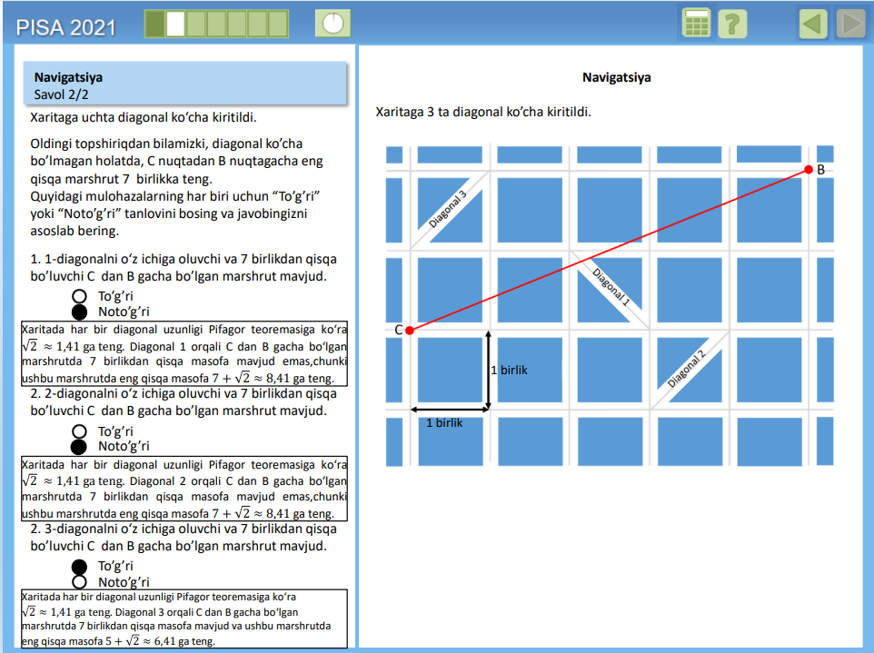
To‘g‘ri
Noto‘g‘ri

Slide 27
To‘g‘ri
Noto‘g‘ri

Slide 28
To‘g‘ri
Noto‘g‘ri

Slide 29
PISA GA TAYYORLANISH BO‘YICHA USLUBIY TAVSIYALAR
PISA tadqiqotlarida matematik savodxonlikni baholashda mamlakatimiz o‘quvchilari qanday muammolarga duch kelishi mumkin?
Darsliklarda PISA topshiriqlariga o‘xshash masalalarning kamligi sababli ularning natijalari past bo‘lishi mumkin;
PISA topshiriqlarida berilgan muammolarni hal qilish usuli haqida ko‘rsatmalar yo‘q;
PISA topshiriqlari turli (matnli, rasmli, diagramma, jadval va grafiklari kabi) shakllarda taklif qilinadi. Ularni matematik tilga o‘girish va yechim topilgandan so‘ng uni yana real sharoit bilan bog‘lab baholash va sharhlash talab qilinadi.
Darslikdagi masalalarning mazmuni hayotiy real vaziyatlardan yiroq;
PISA topshiriqlarida juda ko‘p matnli ma’lumotlarning borligi – masalani tushunish va uni yechishni yana og‘irlashtiradi;

Slide 30
PISA GA TAYYORLANISH BO‘YICHA USLUBIY TAVSIYALAR
Ma’lumot matn, raqam va tasvirli shakllarda taqdim etiladi. Masalani yechish uchun zarur bo‘lgan ma’lumotlar matnning turli qismlaridan olinishi kerak bo‘ladi;
Maktablari matematika fani o‘quv dasturi PISA dasturi mazmuni va ketma-ketligidan farq qiladi.
PISA topshiriqlarining berilishi va unga javob berishning o‘zgachaligi ham o‘quvchilarda ma’lum qiyinchiliklarni tug‘diradi.
Sinovning kompyuter asosida o‘tkazilishi esa kompyuterda ishlash va ba’zi maxsus ilovalardan foydalanish ko‘nikmalarini ham talab etadi.
Ba’zi intraktiv topshiriqlarni bajarish oldindan bunday topshiriqlar bilan tanish bo‘lish va ishlash ko‘nikmalarining shakllanganligiga ham bog‘liq bo‘ladi.

Slide 31
PISA GA TAYYORLANISH BO‘YICHA USLUBIY TAVSIYALAR
PISA sinovlarga tayyorlanish ishlarini tashkil qilishda quyidagi jihatlarga e’tibor qaratilishini tavsiya qilamiz:
Barcha tadqiqot yo‘nalishlari doirasidagi umumta’lim fanlari o‘qitucvhilarning maqsadli malakasini oshirish,
PISA tadqiqotlari bilan tanishtirish,
topshiriqlar mazmuni va tuzilishi haqida ma’lumot berish, ularni tahlil qilishga qaratilgan seminar-treninglar tashkil qilish.
Seminar qatnashchilarini tegishli o‘quv materiallari bilan ta’minlash, turli o‘quv-uslubiy adabiyotlarni chop ettirib, joylarga yetkazish;

Slide 32
PISA GA TAYYORLANISH BO‘YICHA USLUBIY TAVSIYALAR
Matematika fani o‘qituvchilarini nafaqat matematik savodxonlik bo‘yicha balki kreativ fikrlash bo‘yicha ham tadqiqotlarni o‘tkazishga tayyorlash;
5-9 sinf o‘quvchilari uchun ”PISA-2022 tadqiqotlariga tayyorlanamiz” deb nomlangan fakultativ kurslarni tashkil qilish.
PISA tadqiqotlariga tayyorlanishga tayanch maktab sifatida belgilangan maktablarning faoliyatini tashkil qilish va ularga har tomonlama uslubiy yordam ko‘rsatish;
Onlayn maslahat olish imkoniyatlarini yaratish.

Slide 33
FOYDALANISH TAVSIYA ETILADIGAN ADABIYOTLAR RO‘YXATI:
A.Ismailov, B.Xaydarov, N.Karimov, Sh.Ismailov, Xalqaro tadqiqotlarda o‘quvchilarning matematik savodxonligini baholash (metodik qo‘llanma). Ta’lim sifatini baholash bo‘yicha xalqaro tadqiqotlarni amalga oshirish milliy markazi. – Toshkent, 2019-yil. – 112 bet.
Ina V.S. Mullis va Michael O. Martin, TIMSS 2019 baholash qamrov doirasi, qo‘llanma, Toshkent: “Ta’lim sifatini baholash bo‘yicha xalqaro tadqiqotlarni amalga oshirish milliy markazining matbaa bo‘limi”, 2021-yil. 66 bet.
Carnoy M., Khavenson T., Ivanova A. Using TIMSS and PISA results to inform educational policy: a study of Russia and its neighbours //Compare: A Journal of Comparative and International Education. – 2015. – Т. 45. – №. 2. – С. 248-271.
PISA 2021 Mathematics Framework, 45th meeting of the PISA Governing Board, 23-25 April 2018 Stockholm, Sweden.
PISA Mathematics in 2021, An analysis of the center for curriculum redesign (CCR), 2016.
Internet resurslari:
1. http:/www.markaz.tdi.uz - Ta’lim sifatini baholash bo‘yicha xalqaro tadqiqotlarni amalga oshirish milliy markazi sayti
t.me/milliymarkaz –Milliy markaz telegram kanali (PISA, PIRLS, TIMSS, TALIS)
@milliymarkaz_aloqabot - Milliy markazi telegram boti.
3. http://www.stesting.uz – O’quvchilarning xalqaro PISA, TIMSS, PIRLS tadqiqotlariga tayyorlanish sinov platformasi.
http://www.dtm.uz – Respublika test markazi sayti.
http://centeroko.ru – Центр оценки качества образования ИСРО РАО
http://timss2015.org - Международный координационный центр исследования TIMSS
https: //www.globalinnovationindex.org - Global Innovation Index 2018 Report.

Slide 34
ANDIJON VILOYATI PEDAGOGLARNI YANGI METODIKALARGA
O’RGATISH MILLIY MARKAZI
E’TIBORINGIZ UCHUN RAHMAT!
Z.A.Axmedova – Andijon viloyati PYMO’MM
Aniq va tabiiy fanlar metodikasi kafedrasi matematika fani o’qituvchisi
E-mail: zulnuraxonaxmedova@gmail.com

